Slide 1
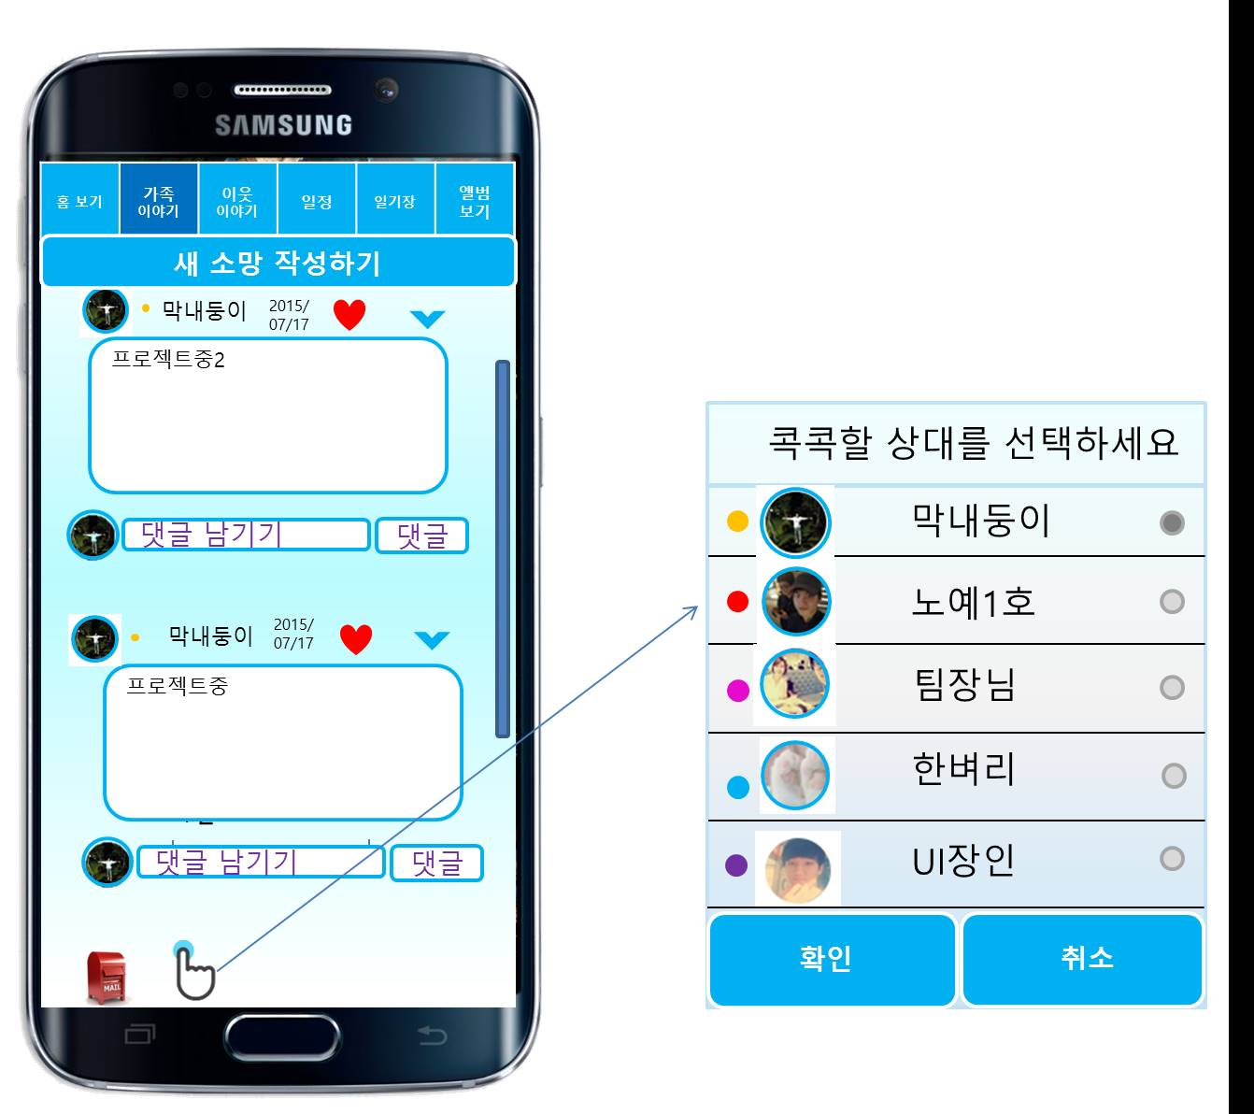
화면ID | App_UC050_#1 | 화면제목 | 콕콕 서비스
페이지경로 X |  |  | Description
 |  |  | 1 | 화면 하단에 있는 손가락 버튼을 클릭 시, 콕콕할 대상을 선택할 수 있는 다이얼로그가 나타난다.
2
1

Slide 2
화면ID | App_UC050_#2 | 화면제목 | 콕콕 대상 선택
페이지경로 App_UC050_#1에서 손가락 버튼 클릭 |  |  | Description
 |  |  | 1 | 현재 가족 구성원에 대한 간략 정보를 서버로부터 받아온다. 받아온 가족 구성원 간략정보가 다이얼로그로 나타난다. 사용자는 가족구성원을 선택해 대상을 지정할 수 있다.
 |  |  | 2 | 클릭 시, 선택된 가족구성원의 정보를 서버에 전송하고, 해당 구성원에게 진동과 함께 사용자의 이름과, 메시지를 담은 다이얼로그가 나타나도록 한다.
 |  |  | 3 | 콕콕 기능을 취소하고, 마지막으로 사용하던 화면으로 되돌아간다.이용 취소한다.
1
2
2
3

Slide 3
화면ID | App_UC050_#3 | 화면제목 | 콕콕 서비스 오류
페이지경로 App_UC050_#1에서 손가락 버튼 클릭 |  |  | Description
 |  |  | 1 | [불러올 가족 구성원이 없을 경우] 콕콕할 대상이 없다는 메시지가 나타나도록 한다.
1
2
불러올 구성원이 없습니다.
2
3

Slide 4
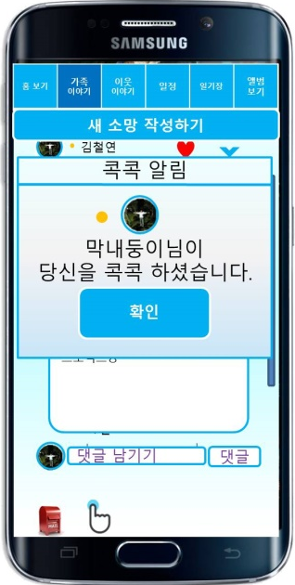
화면ID | App_UC050_#4 | 화면제목 | 콕콕 서비스 결과
페이지경로 App_UC050_#2에서 확인 버튼 클릭 |  |  | Description
 |  |  | 1 | 콕콕 서비스를 사용하면, 대상 사용자의 디바이스에 진동과 사용자의 이름과, 콕콕하였다는 메시지가 전달되는 것을 확인할 수 있다.
2
께
1

